Slide 3
Capítulo 7
Elementos clave en la enseñanza de éxito

Slide 4
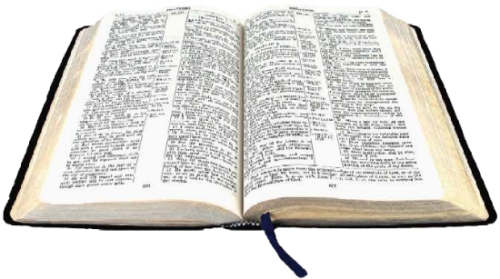
Romanos 12:7 RVC
“Si tenemos el don de servicio, sirvamos; si tenemos el don de la enseñanza, enseñemos”

Slide 5
La educación, cap. 5, pp. 38,39
“La verdadera educación no consiste en inculcar por la fuerza la instrucción en una mente que no está lista para recibirla. Hay que despertar las facultades mentales, lo mismo que el interés. A esto respondía el método de enseñanza de Dios. El que creó la mente y ordenó sus leyes, dispuso su desarrollo de acuerdo con ellas. En el hogar y el santuario, por medio de los elementos de la naturaleza y el arte, en el trabajo y en las fiestas, en el edificio sagrado y la piedra fundamental, por medio de métodos, ritos y símbolos innumerables, Dios impartió a Israel lecciones que ilustraban sus principios y fomentaban el recuerdo de sus obras maravillosas. Entonces, al surgir cualquier duda, la instrucción dada impresionaba la mente y el corazón”

Slide 6
Elementos fundamentales para una exitosa enseñanza en la Escuela Sabática
1)
Recibir y contestar el llamado a la enseñanza.
2)
Poseer el conocimiento necesario.
3)
Entregarse totalmente al magisterio.
4)
La vida personal del maestro.

Slide 7
Recibir y contestar el llamado a la enseñanza

Slide 8
2 Corintios 5:14
“Porque el amor de Cristo nos constriñe”

Slide 9
Mensajes para los jóvenes, cap. 25, p. 70.
“Todos sus mandatos son habilitaciones”

Slide 10
Poseer el conocimiento necesario

Slide 11
El maestro debe estar personalmente relacionado con Jesús como:
Su salvador y amigo,
alguien que ha perdonado sus pecados y que lo ha limpiado de toda iniquidad,
alguien cuyas pisadas él o ella sigue y
alguien con quien tiene comunión a diario.

Slide 12
El maestro debe conocer la Biblia. Él o ella debe:
Creer que la Biblia es la Palabra de Dios,
experimentar su poder para salvar (Rom. 1:16),
aceptarla como su único credo,
conocerla, ya que es el libro de texto de la Escuela Sabática.

Slide 13
Testimonios para la iglesia, t. 7, p. 71.
“Una frase de la Escritura tiene más valor que diez mil ideas o argumentos humanos”

Slide 14
El maestro debe conocer a sus alumnos
Métodos
Subjetivo
Objetivo

Slide 15
La educación, cap. 8, p. 71.
“El que trata de transformar a la humanidad, debe comprender a la humanidad. Solo por la compasión, la fe y el amor, pueden ser alcanzados y elevados los seres humanos. En esto Cristo se revela como el Maestro de los maestros: De todos los que alguna vez vivieran en la tierra, solamente él posee una perfecta comprensión del alma humana”

Slide 16
Testimonios para la iglesia, t. 4, p. 73.
“Todos necesitamos estudiar el carácter y los modales para saber tratar cuidadosamente con los diferentes intelectos [...]”

Slide 17
Building Better Sabbath Schools, p. 108.
“Debemos conocer a las personas que enseñamos. Debemos entender los procesos mentales: qué atrae, qué repele; el sencillo y delicado proceso por medio del cual la mente obra para hacer suya una nueva verdad”

Slide 18
Entregarse totalmente al magisterio

Slide 19
Those Treasured Hours, p. 17.
“El don de la enseñanza debería ser cultivado. La enseñanza no es un don innato. En cierto sentido es un don para obtenerlo "por esfuerzo propio". Aunque los dones de la enseñanza se heredan, los mismos deben ser cultivados, si se desean que tengan alguna utilidad”

Slide 20
Principles of Teaching for Christian Teachers, p. 335.
“La enseñanza es un arte que debe ser aprendido”

Slide 21
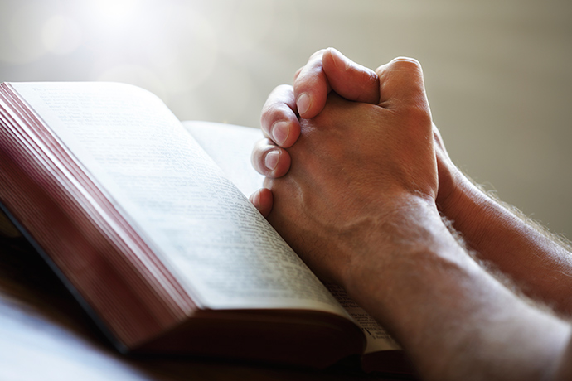
El maestro debería empeñarse en:
Pasar más tiempo con las Escrituras.
Familiarizarse más con las Santas Escrituras.
Orar mucho.
Meditar profundamente.

Slide 22
Los mejores consejos sobre la obra de la Escuela Sabática, sec. 4, p. 109.
“El Señor ha hecho amplia provisión para que los maestros tengan mayor capacidad de sábado en sábado, para que puedan enseñar con algún propósito, trabajando para el presente y para la eternidad”

Slide 23
La vida personal del maestro

Slide 24
Emerson
“Lo que eres [...] retumba tan fuerte que no me deja escuchar lo que dices”

Slide 25
Principles of Teaching for Christian Teachers, p. 79.
“El maestro puede enseñar un poco mediante lo que dice; pero enseña más mediante lo que hace, y mucho más por lo que él es”

Slide 26
Características personales
Consagración.
Disposición a aprender.
Aptitud para enseñar.
Un elevado sentido de responsabilidad.
Confiabilidad.
Jovialidad.
Paciencia.
Tacto.
Costumbres refinadas.
Entusiasmo.
Vestir adecuadamente.
Fe.
Esperanza.
Amor.

